Slide 1

Padaria Baker
Tema 4 – Gestão de Padarias
Projeto realizado no âmbito da UC de Algoritmos e estruturas de dados do 2.º ano do MIEIC da FEUP por:
Adelaide Santos – up201907487
Ângela Coelho – up201907549
Bruno Mendes - up201906166
1

Slide 2

Desenvolver um programa capaz de gerir uma rede de padarias, permitindo aos clientes realizar encomendas remotamente e ir levantá-las à loja pretendida.
PROBLEMA
2

Slide 3

Solução
OOP
Herança e Polimorfismo
Utilização de classes adequadas para a representação das entidades envolvidas.
Utilização de conceitos de herança e poliformismo.
Exceções
Pesquisa e ordenação
Tratamento de exceções que possam ocorrer durante a execução do programa.
Utilização de algoritmos de pesquisa e ordenação para as diferentes funcionalidades pretendidas.
Ficheiros
Escrita e leitura de ficheiros para armazenar os dados do programa.
3

Slide 4
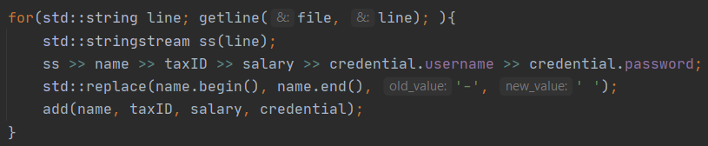
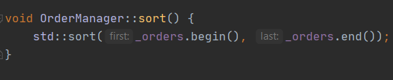
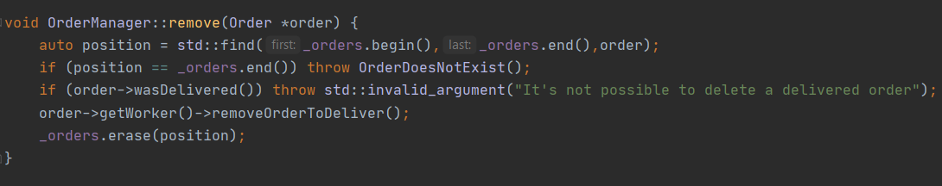
Algoritmos relevantes
algorithm
Neste trabalho, recorremos a vários tipos de algoritmos da biblioteca algorithm da stl, tais como:
sort
find e find_if
replace
all_of
transform
4

Slide 5
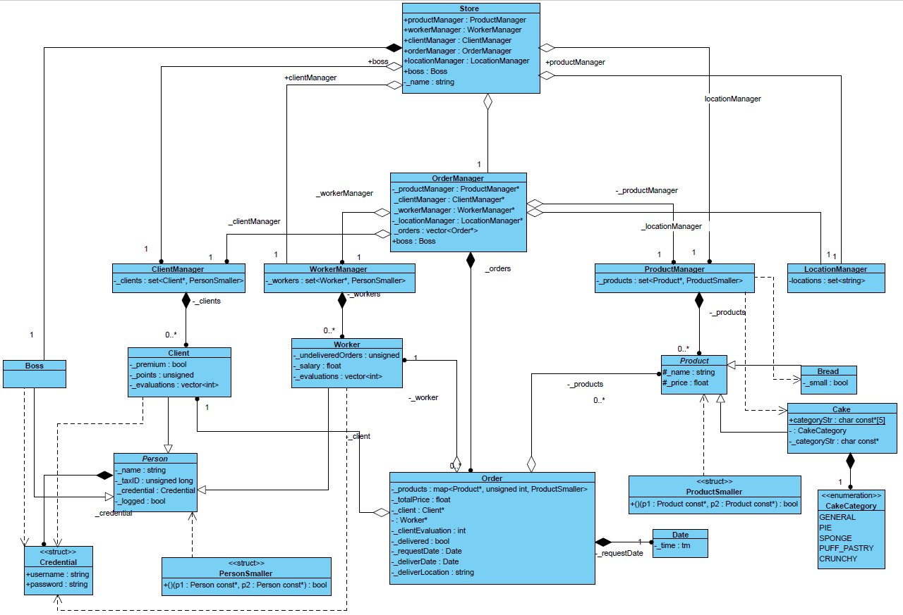
Diagrama de classes
5

Slide 6
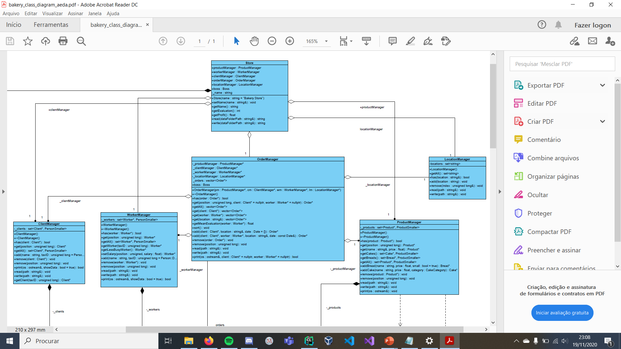
Diagrama de classes
6

Slide 7
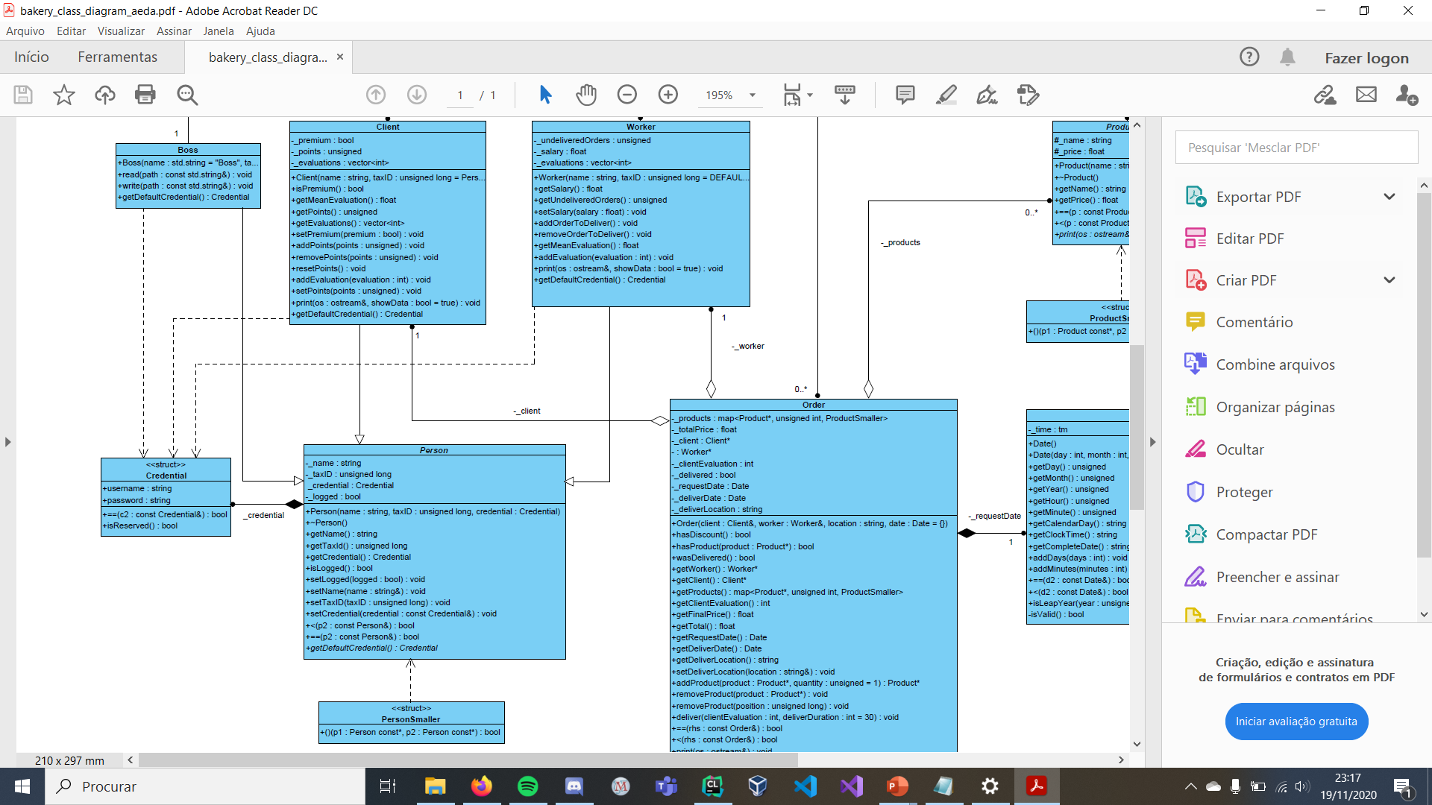
Diagrama de classes
7

Slide 8
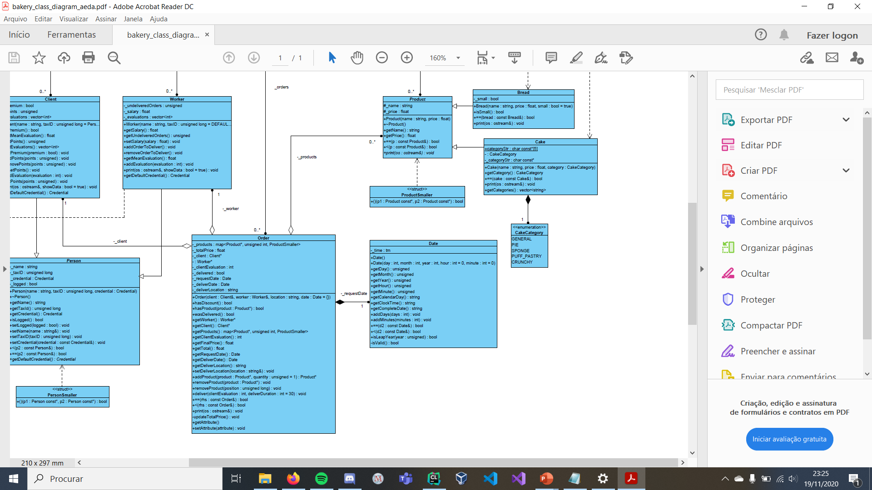
Diagrama de classes
8

Slide 9
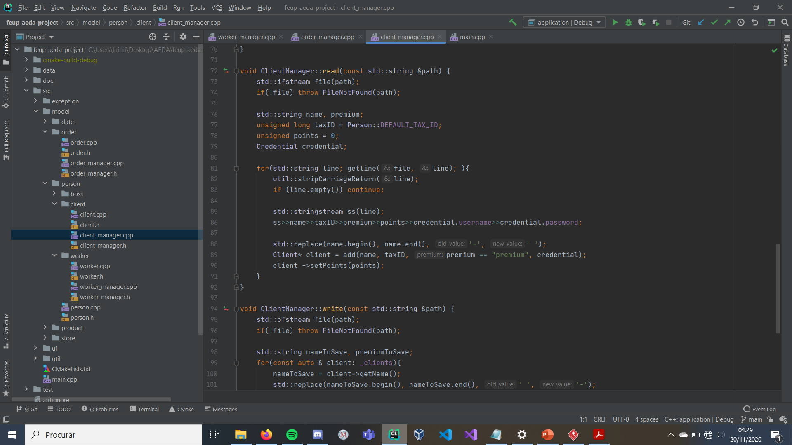
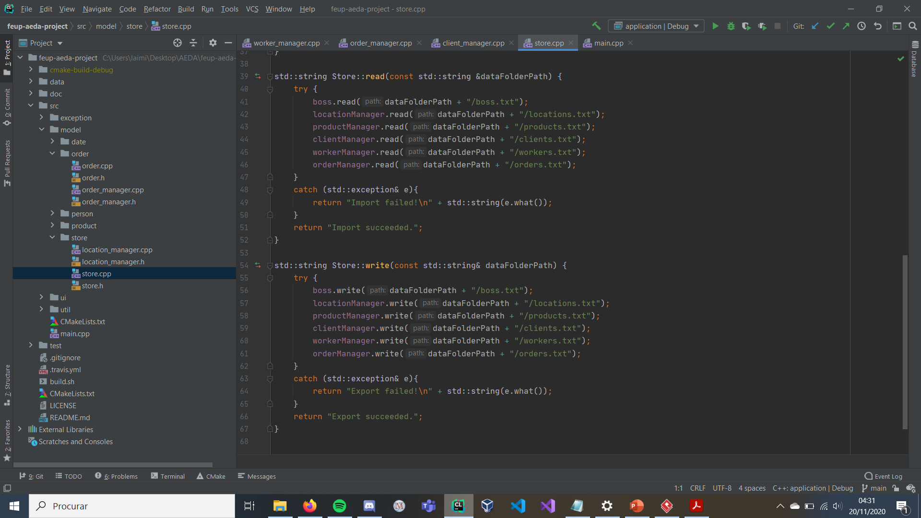
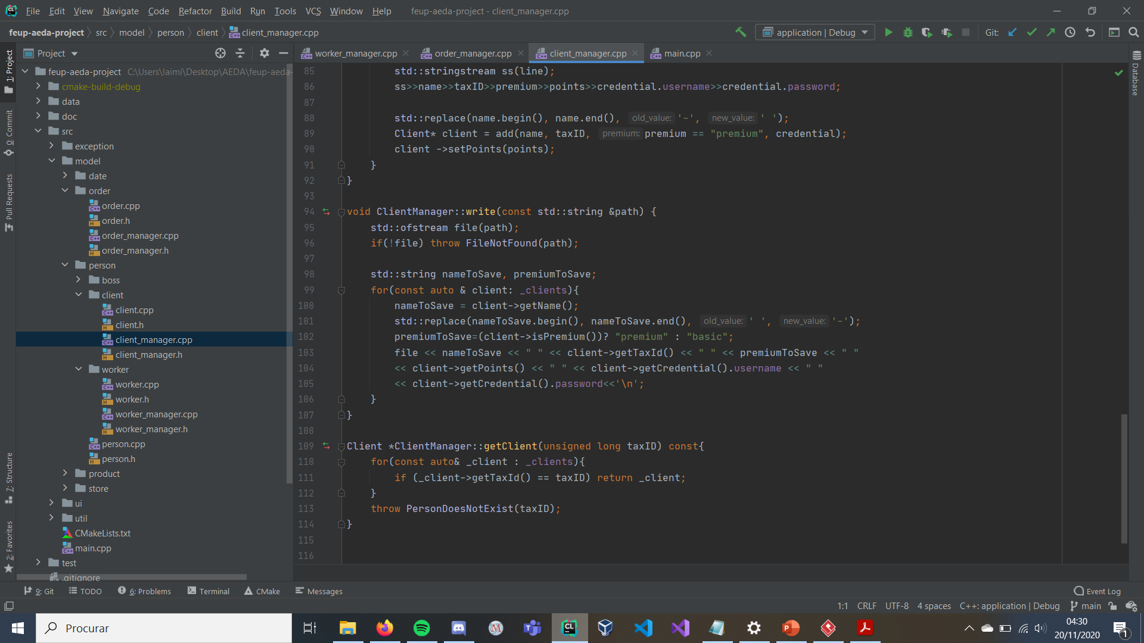
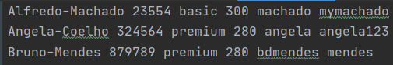
Exemplo: ler e escrever clientes
Estrutura de ficheiros
9

Slide 10
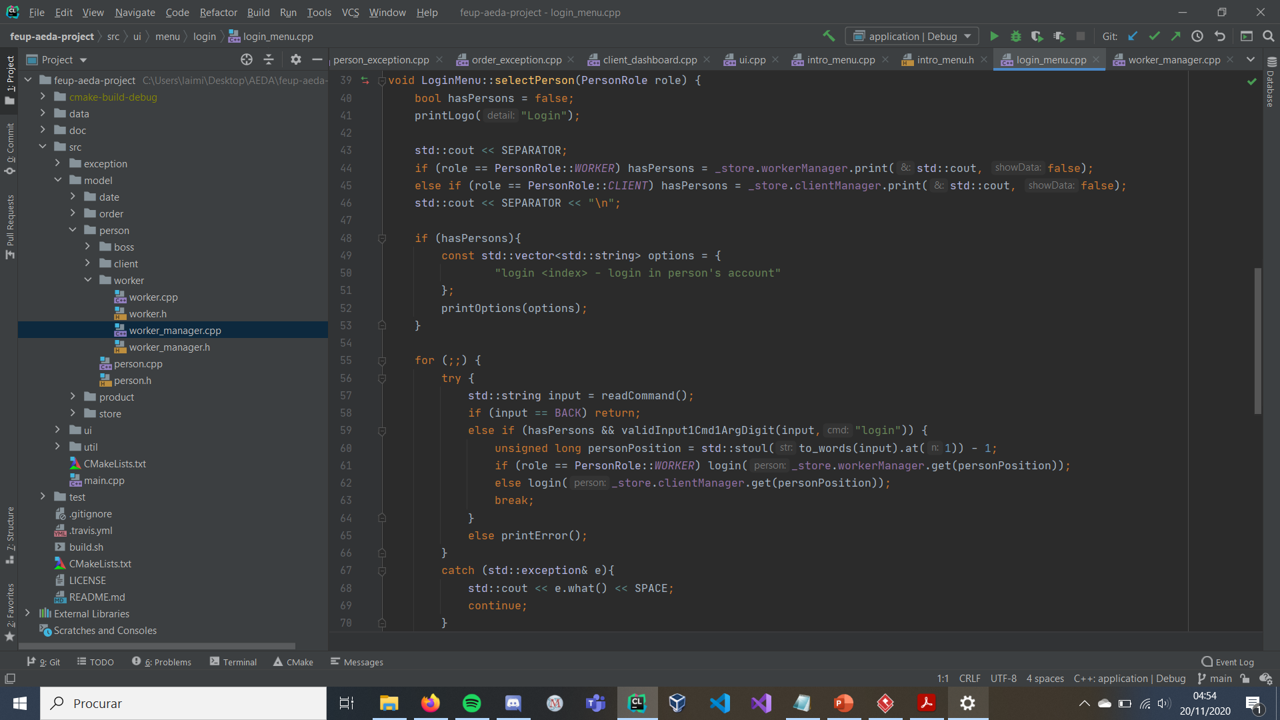
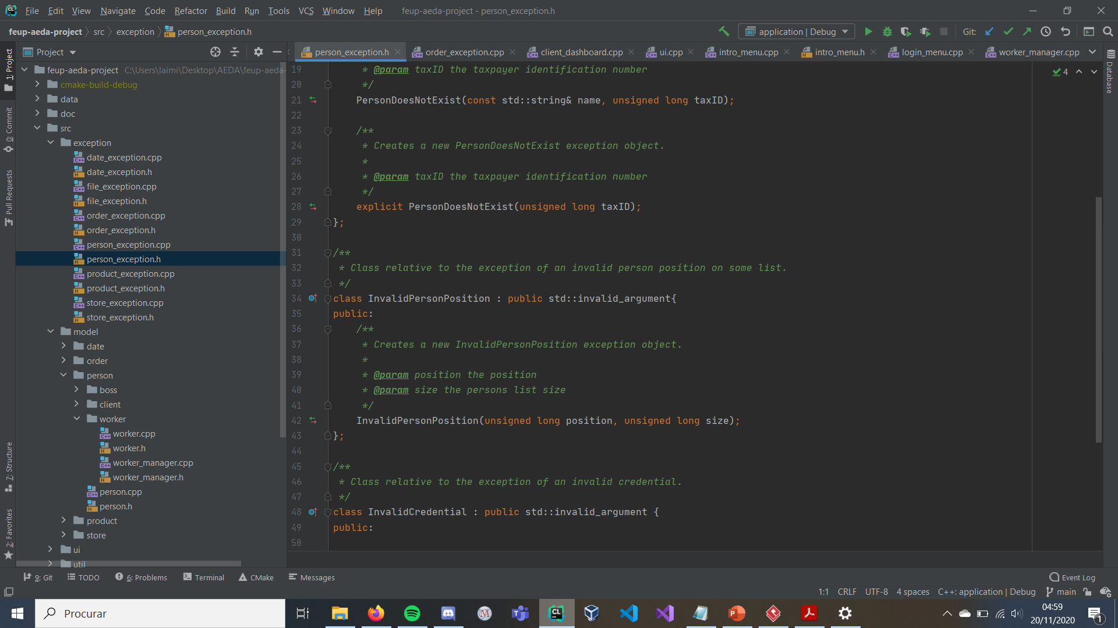
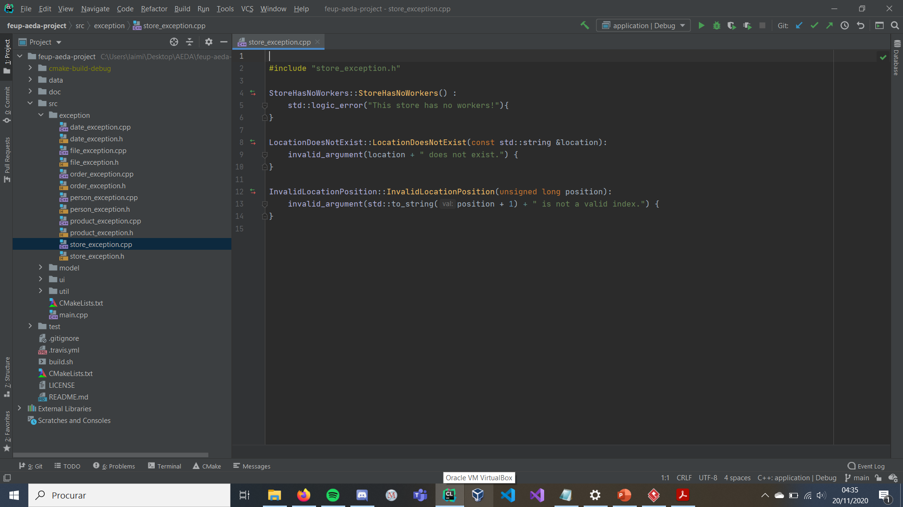
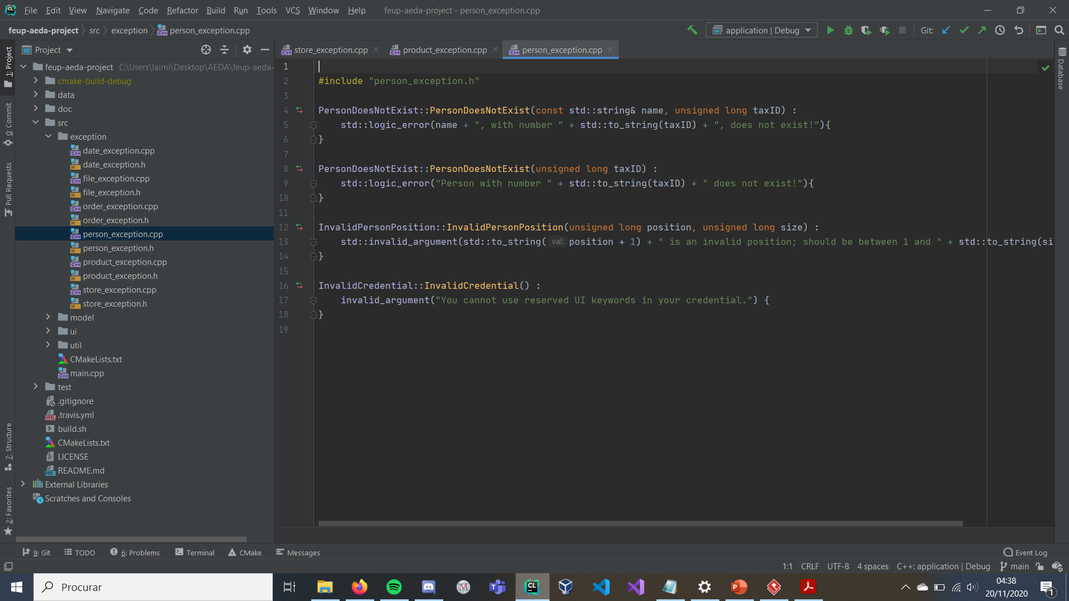
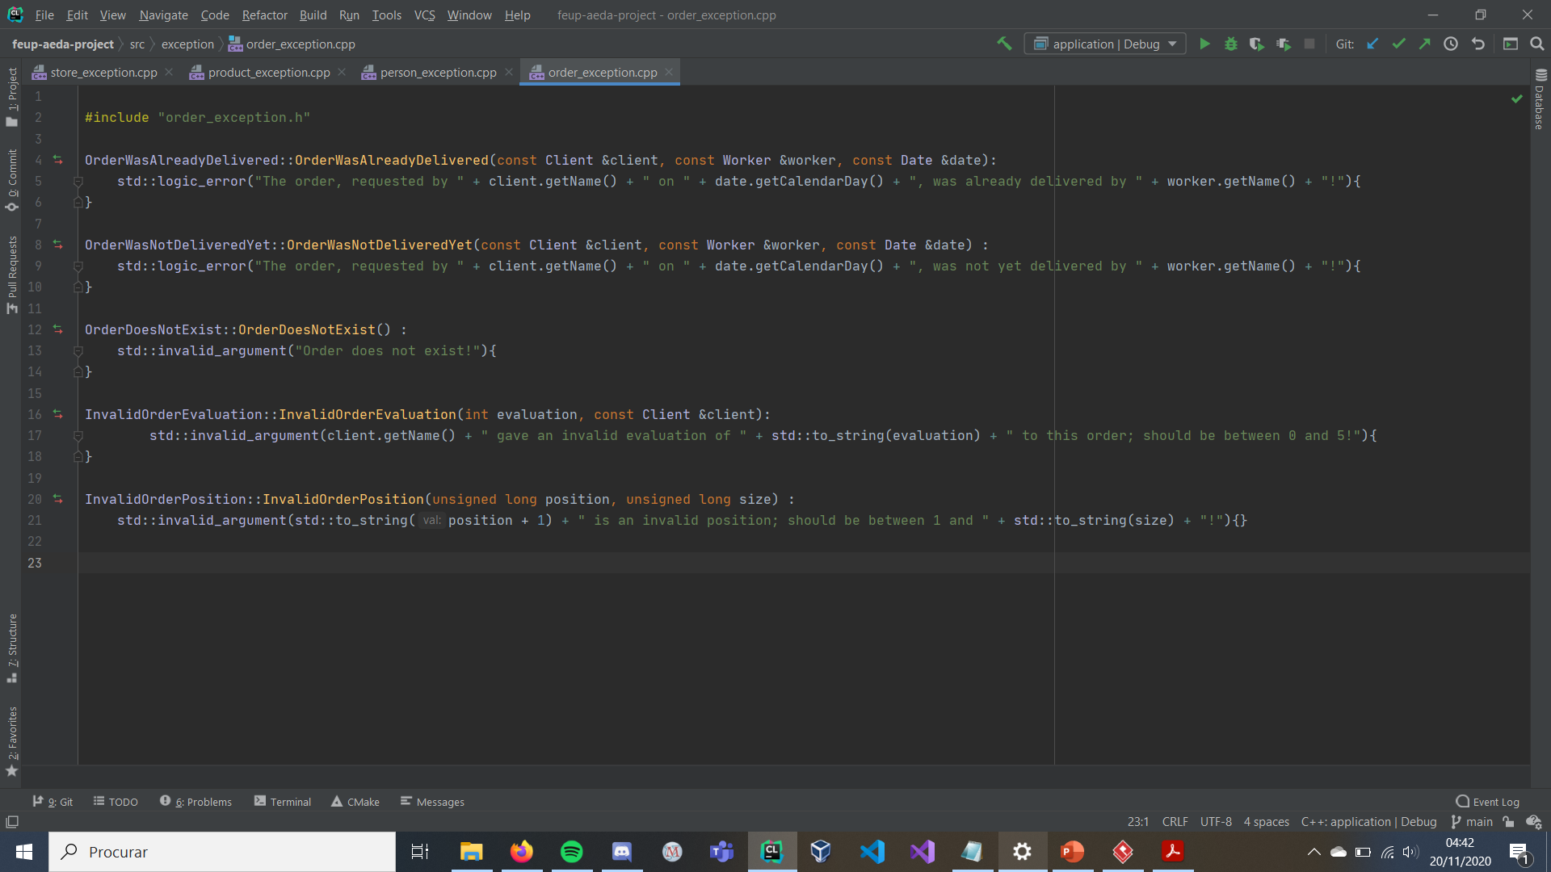
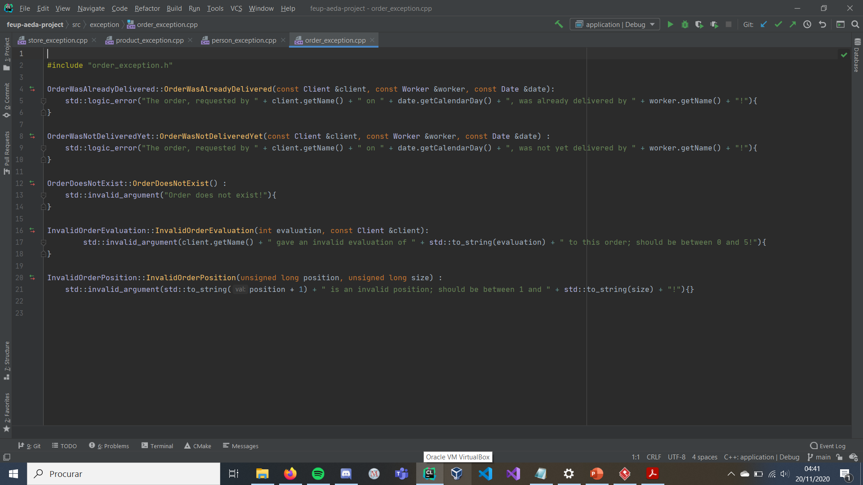
Tratamento de exceções (alguns exemplos)
10

Slide 11
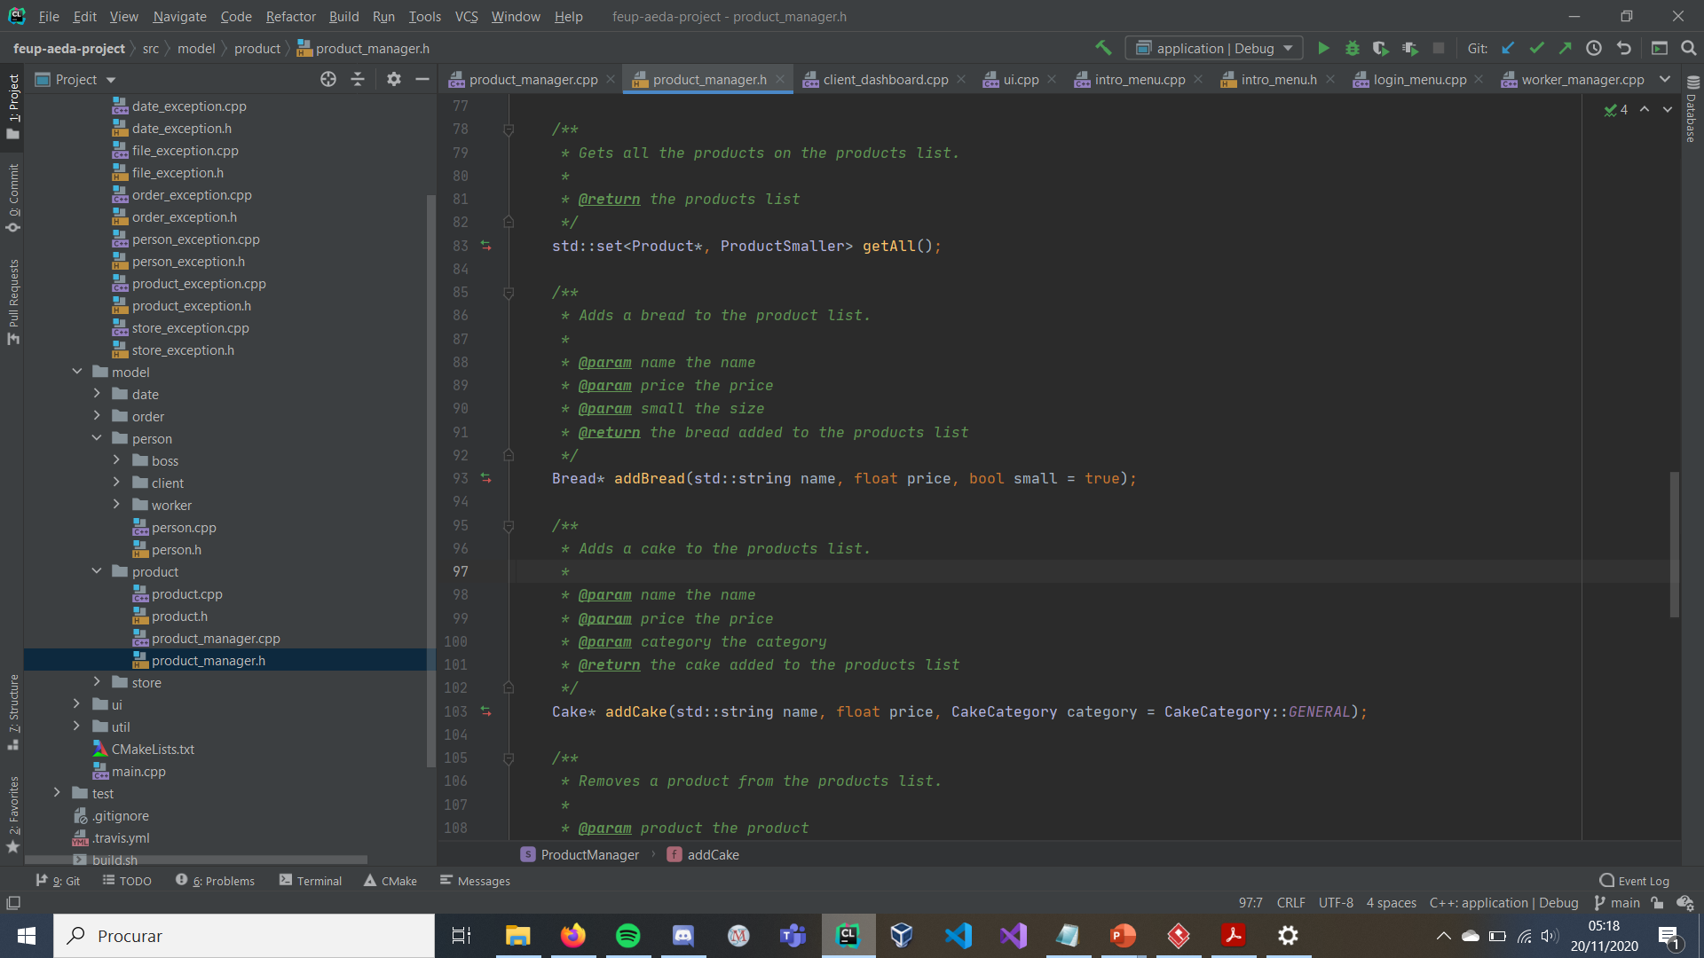
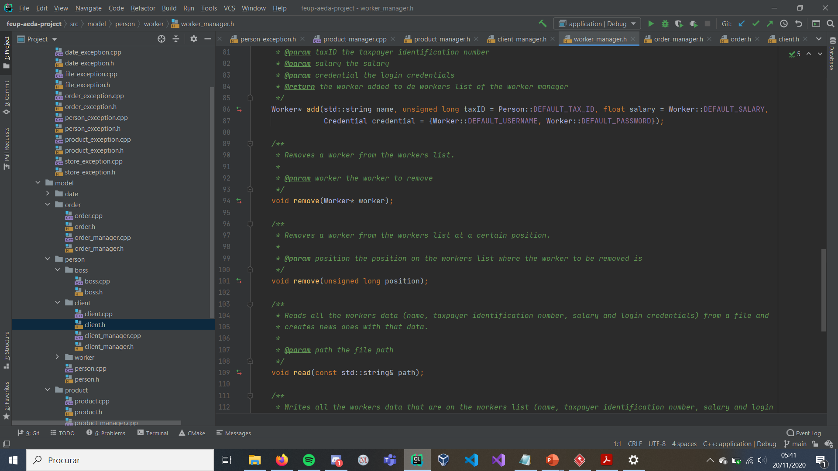
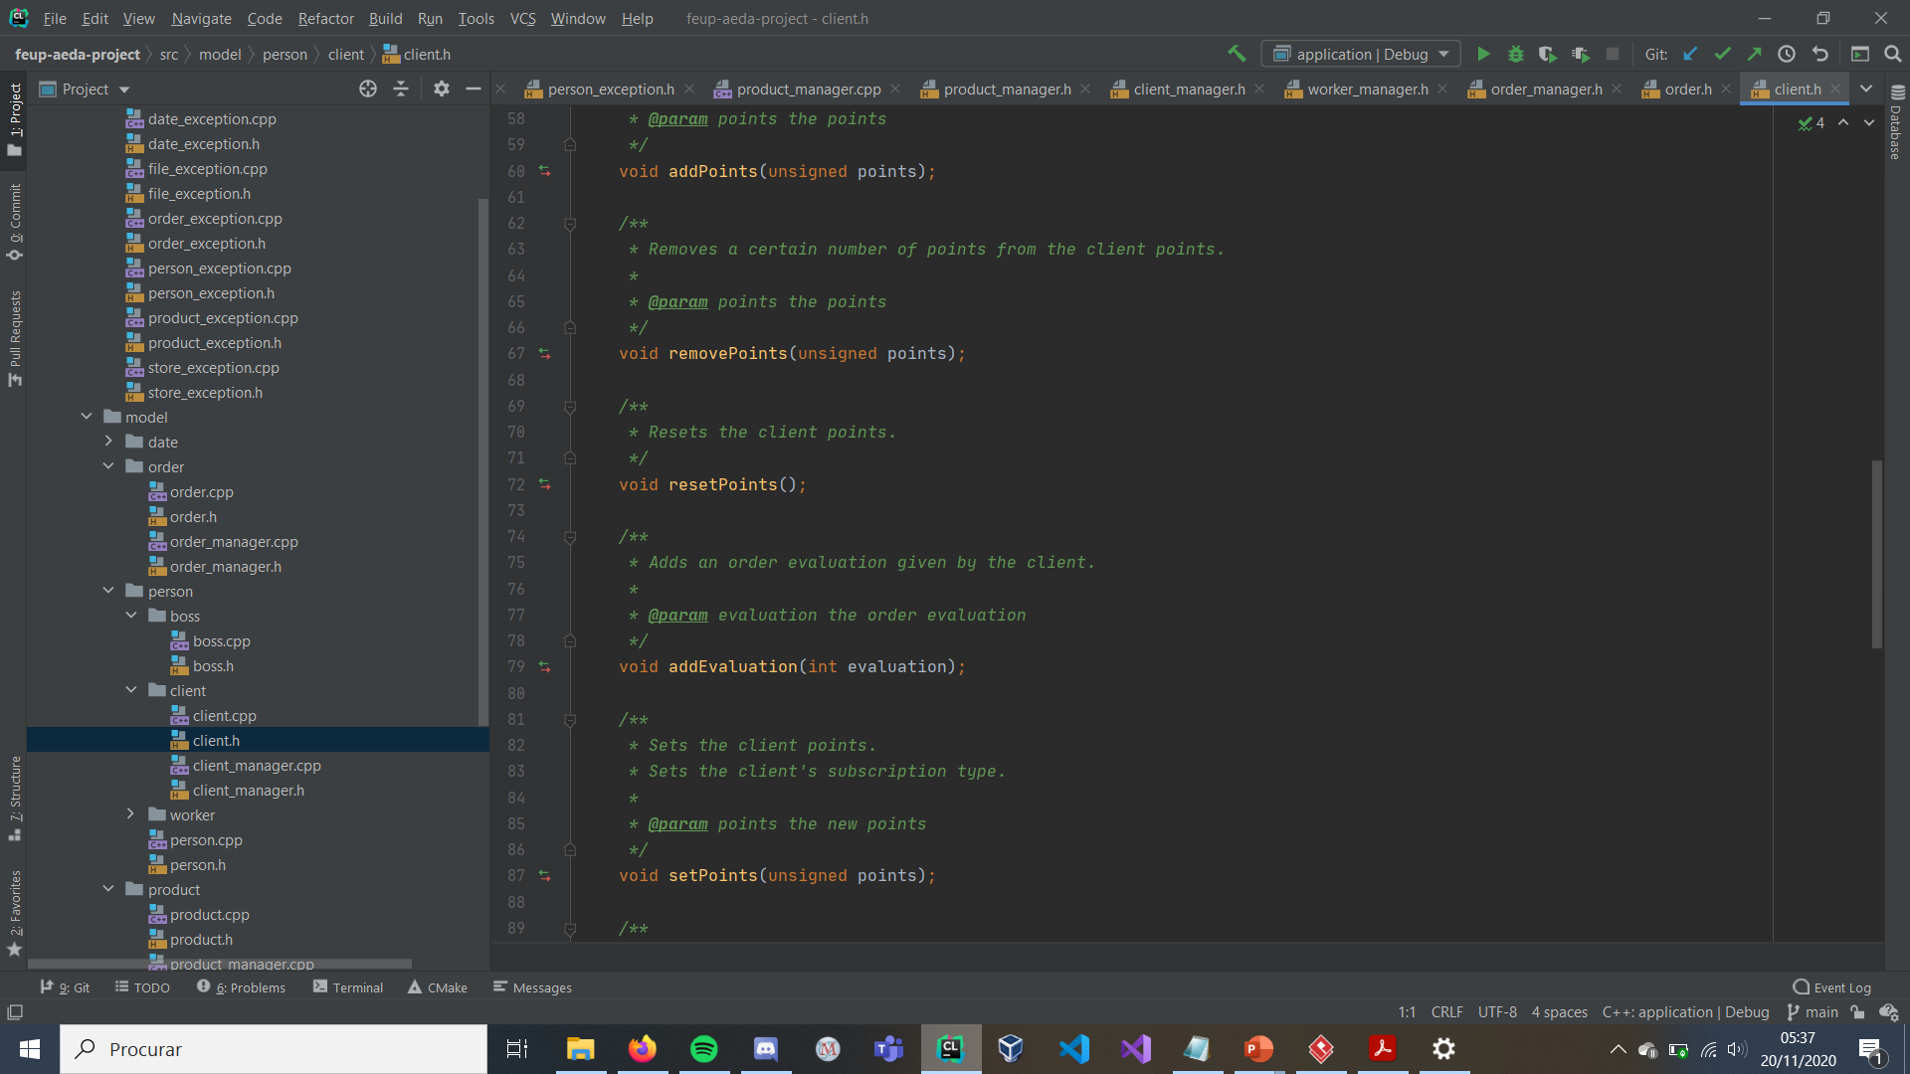
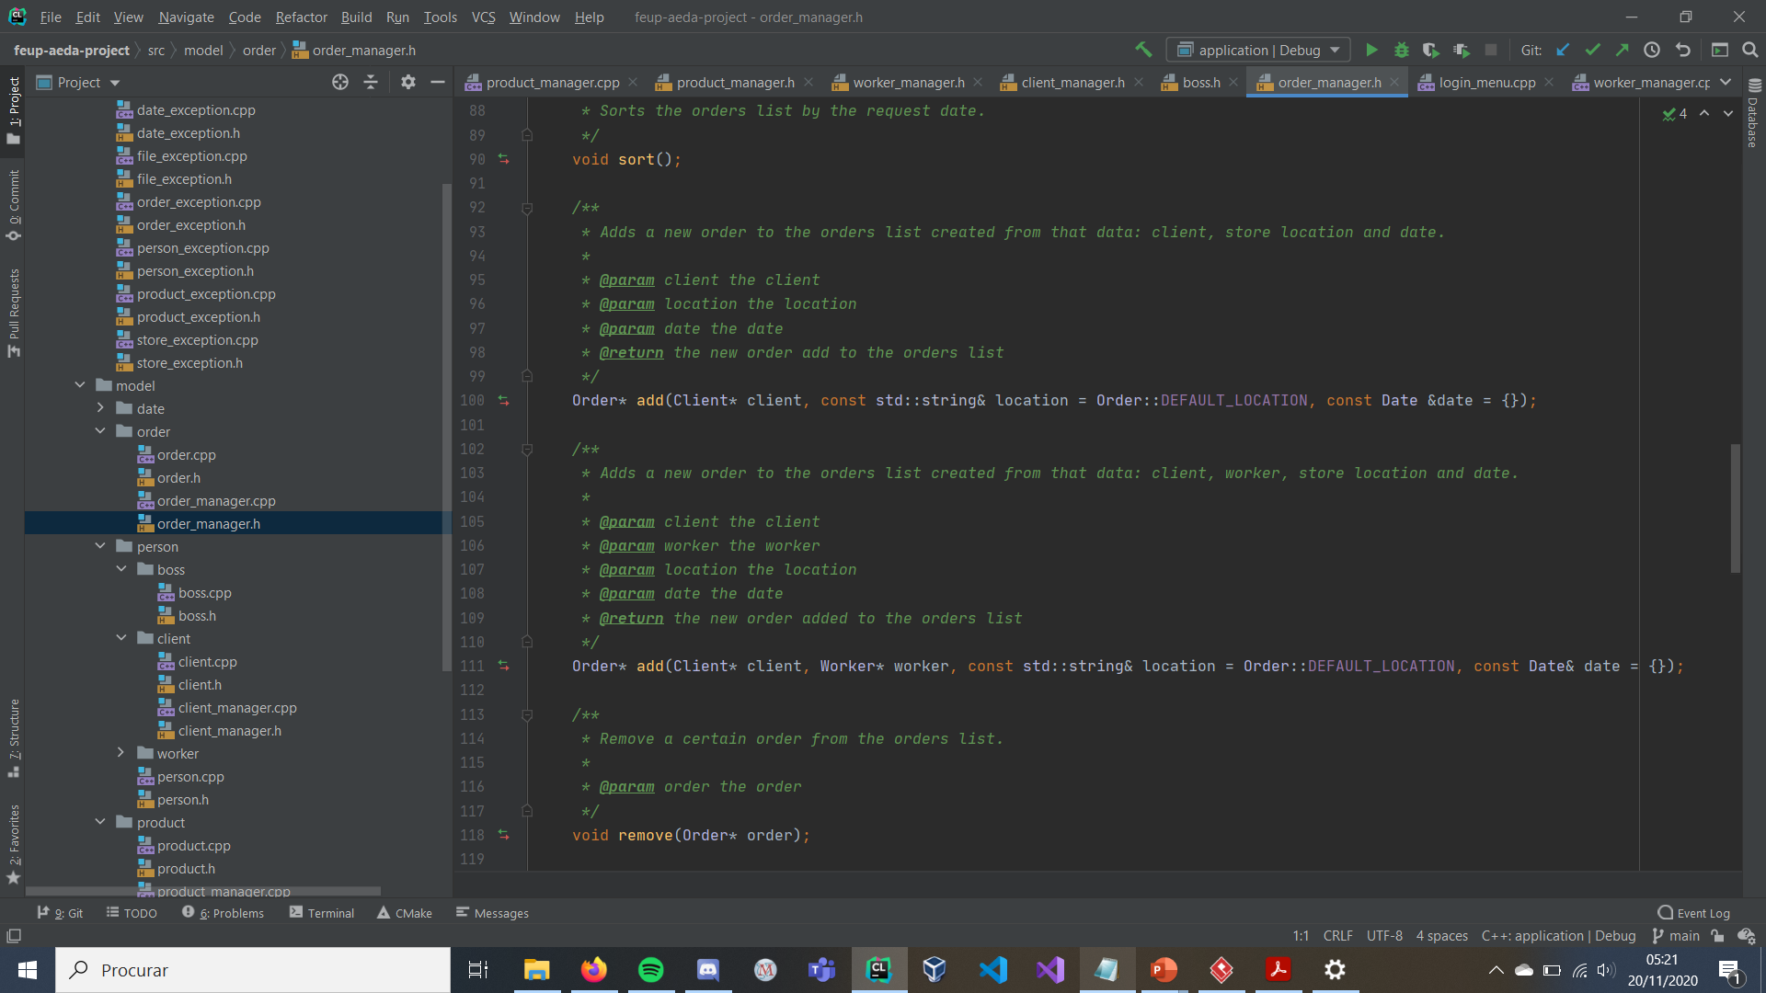
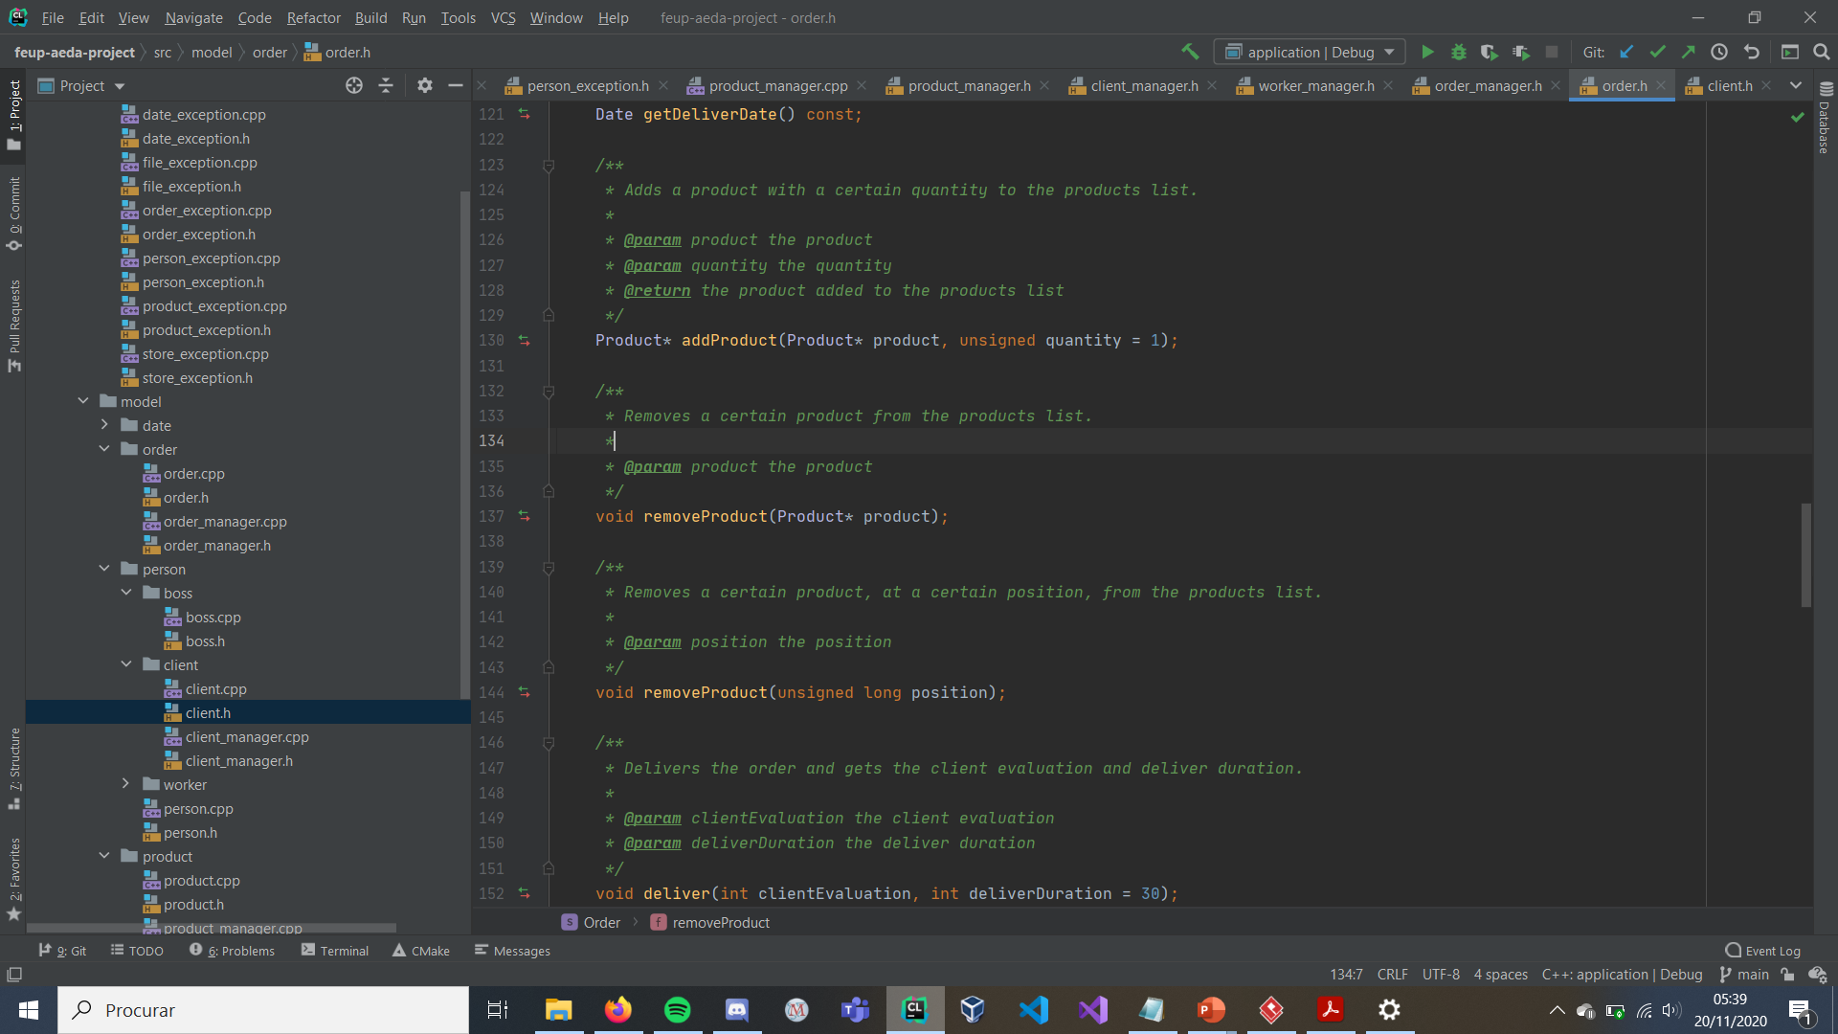
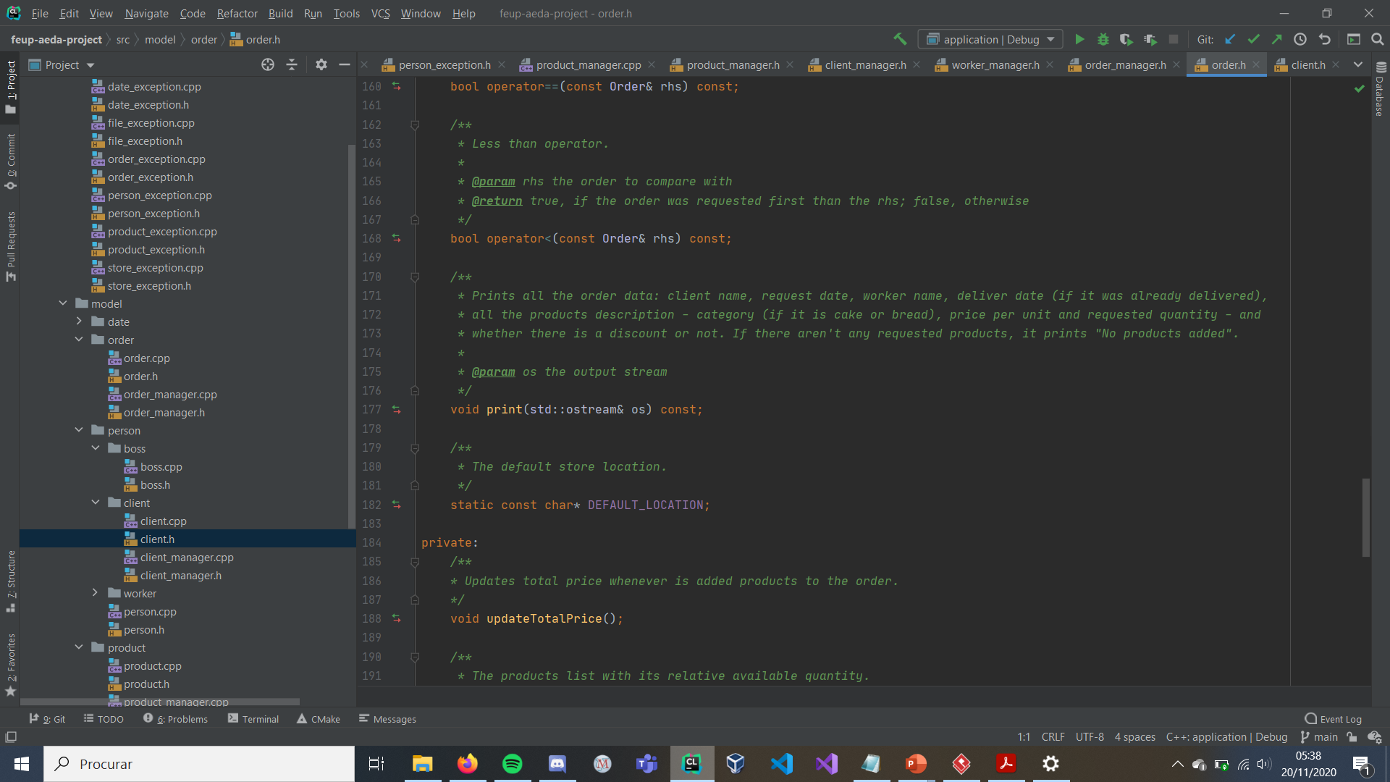
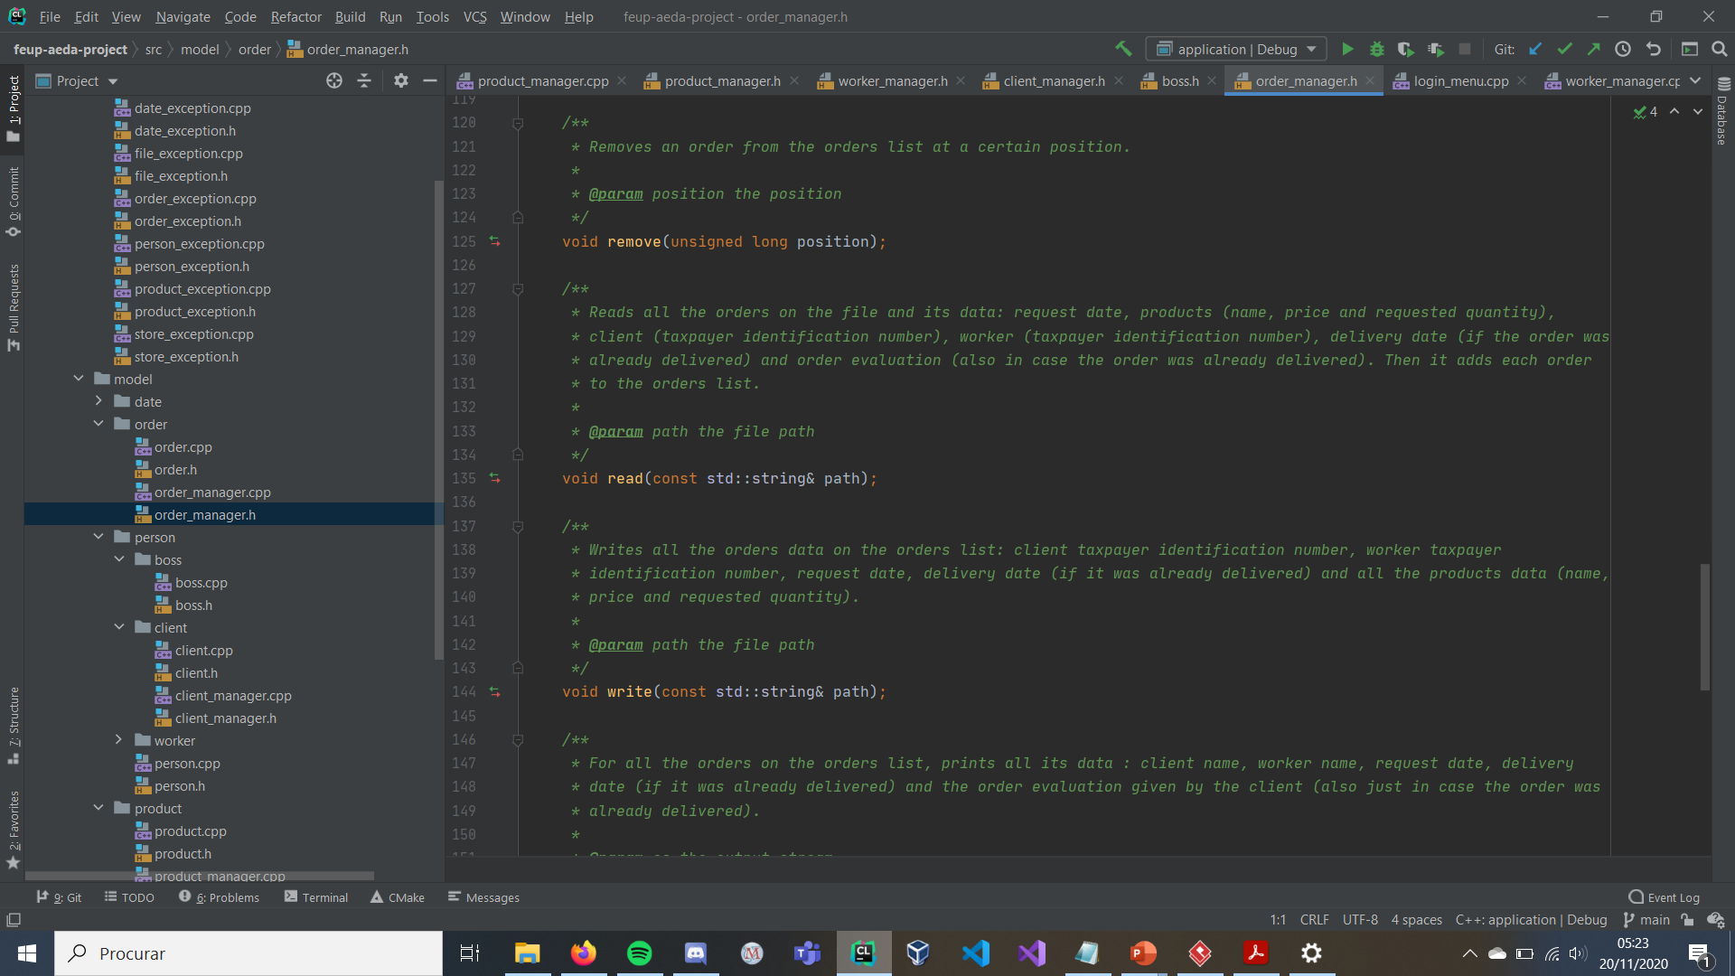
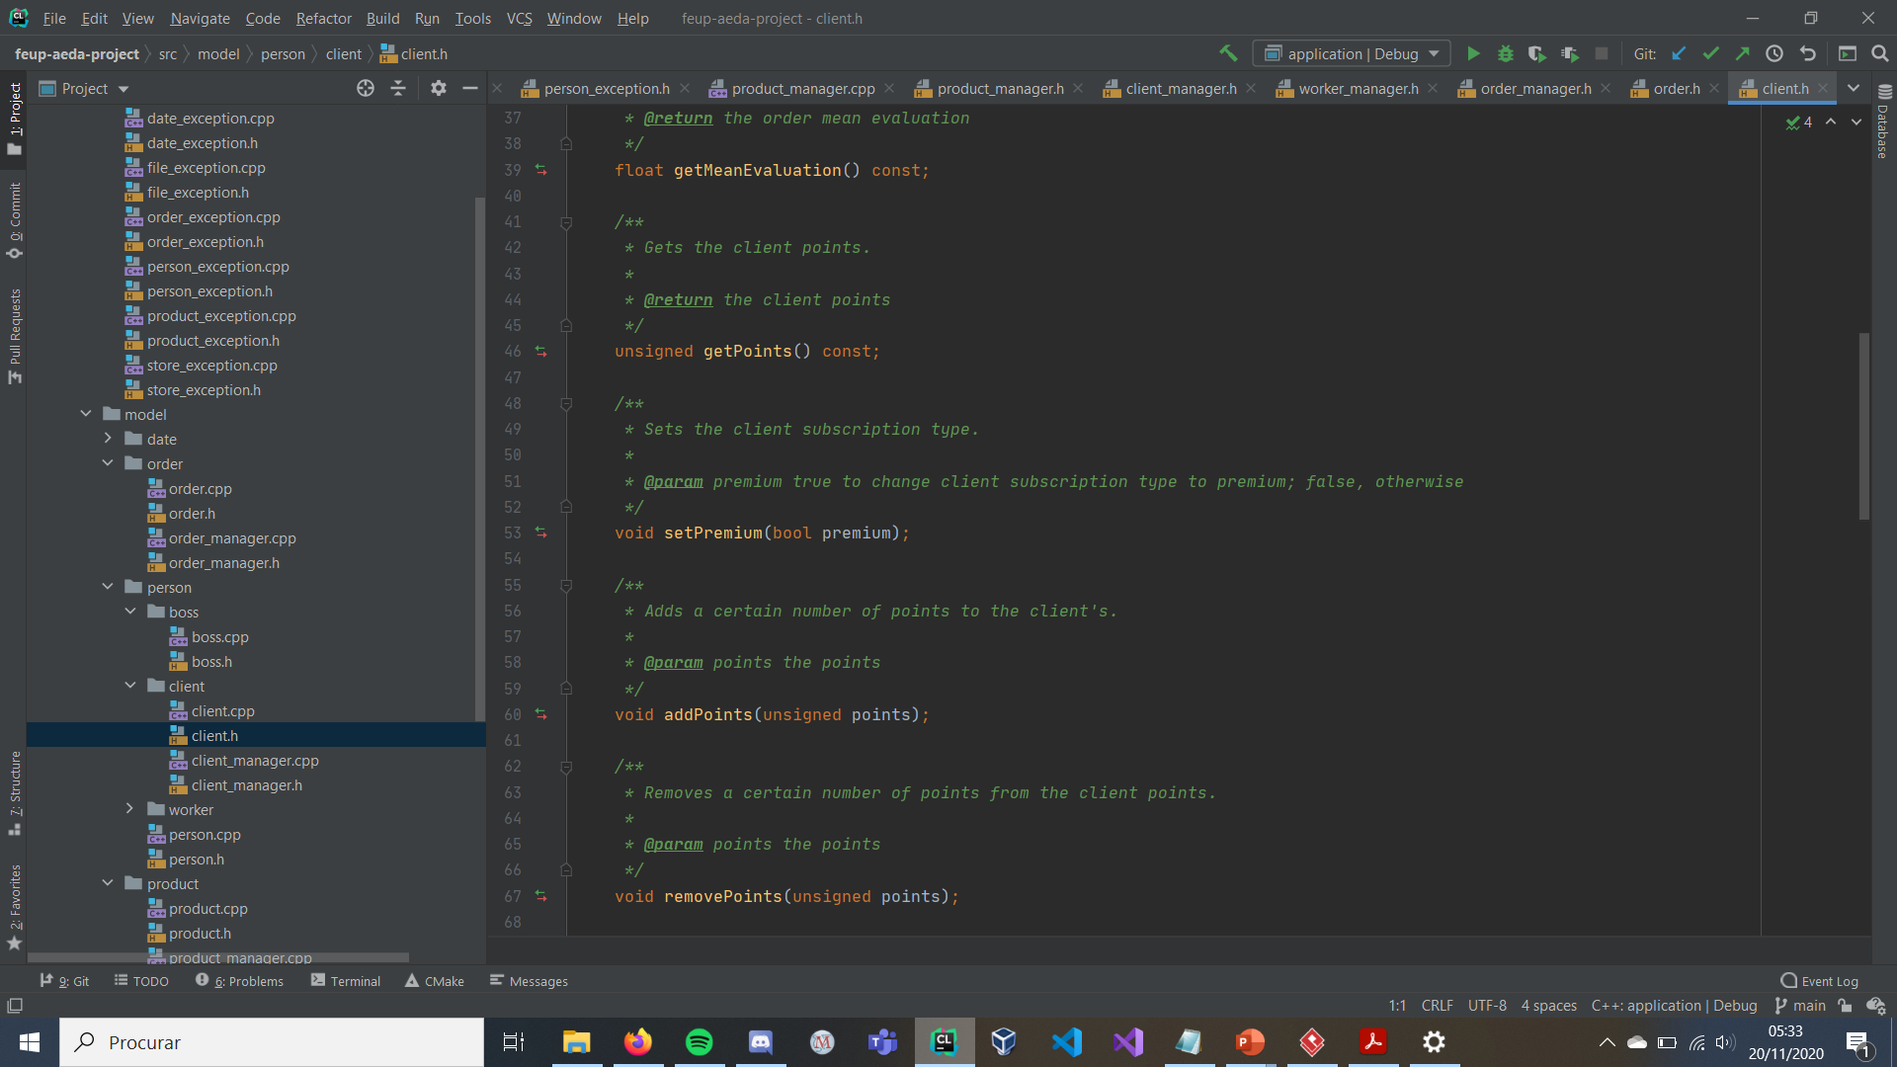
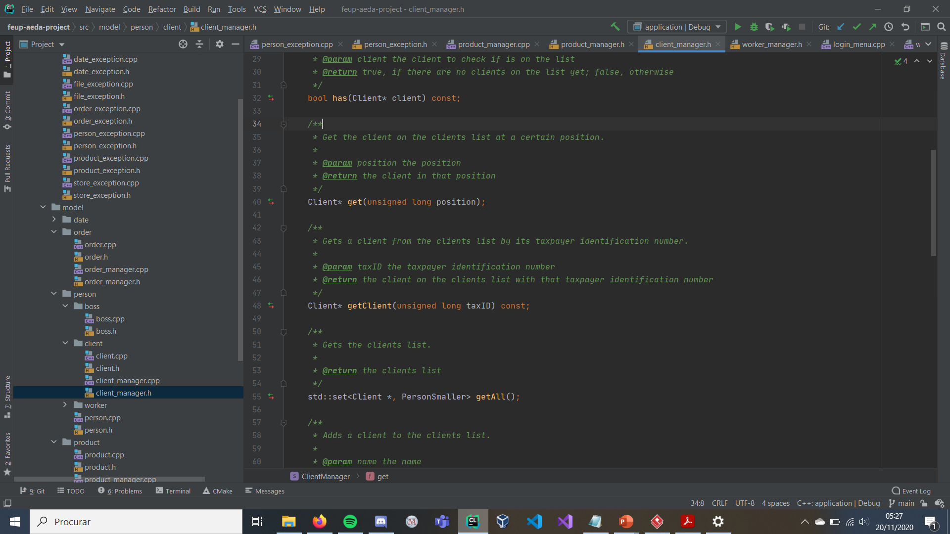
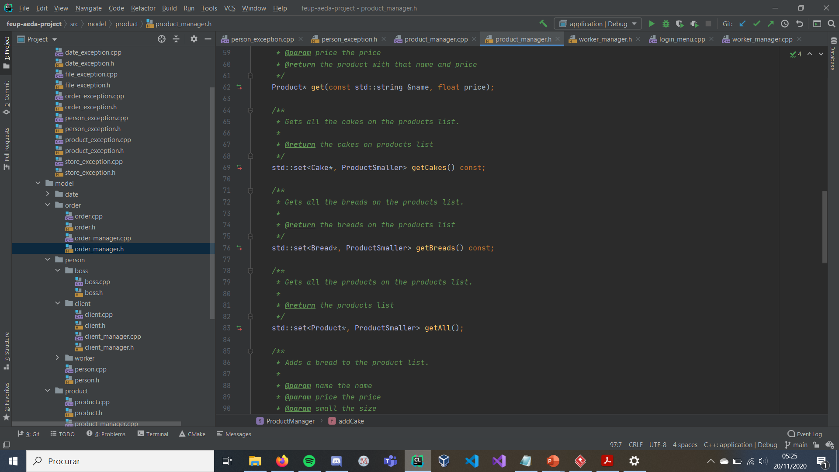
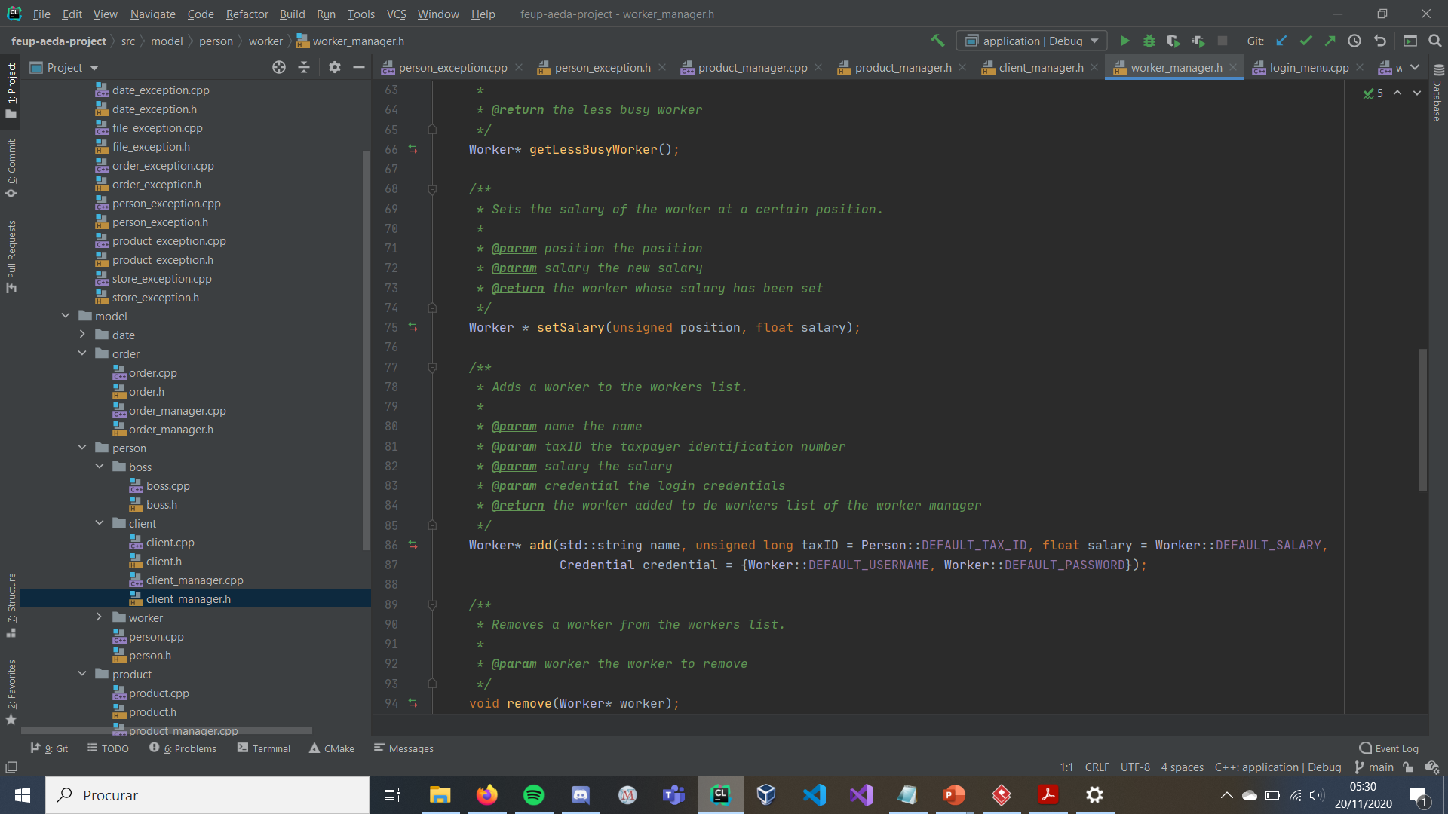
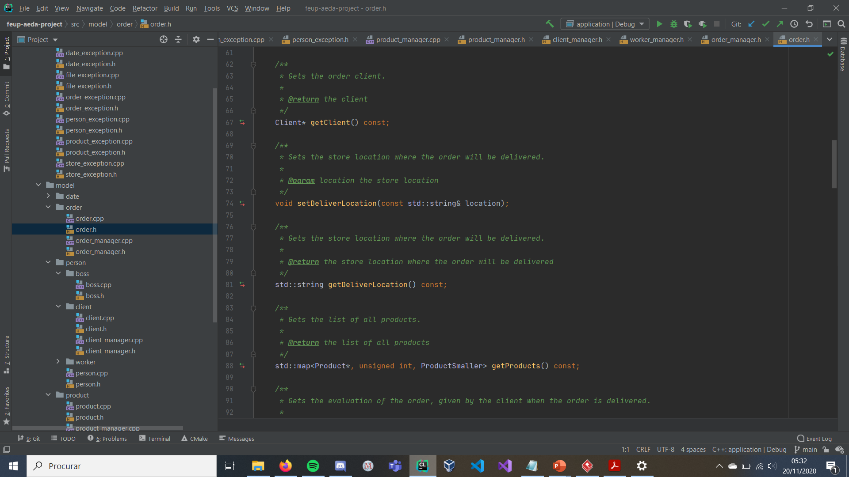
CRUD
Completas
CREATE
READ
DELETE
UPDATE
11

Slide 12
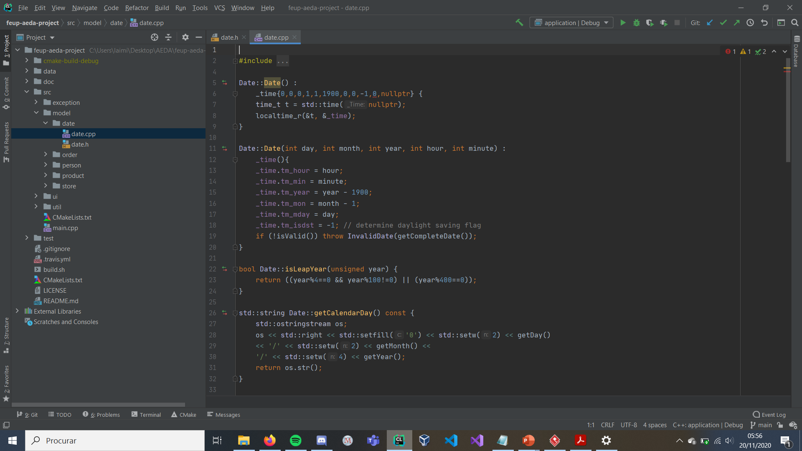
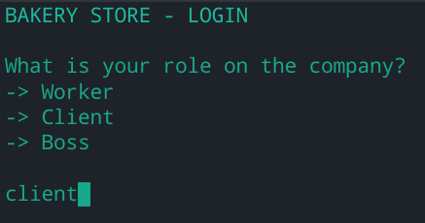
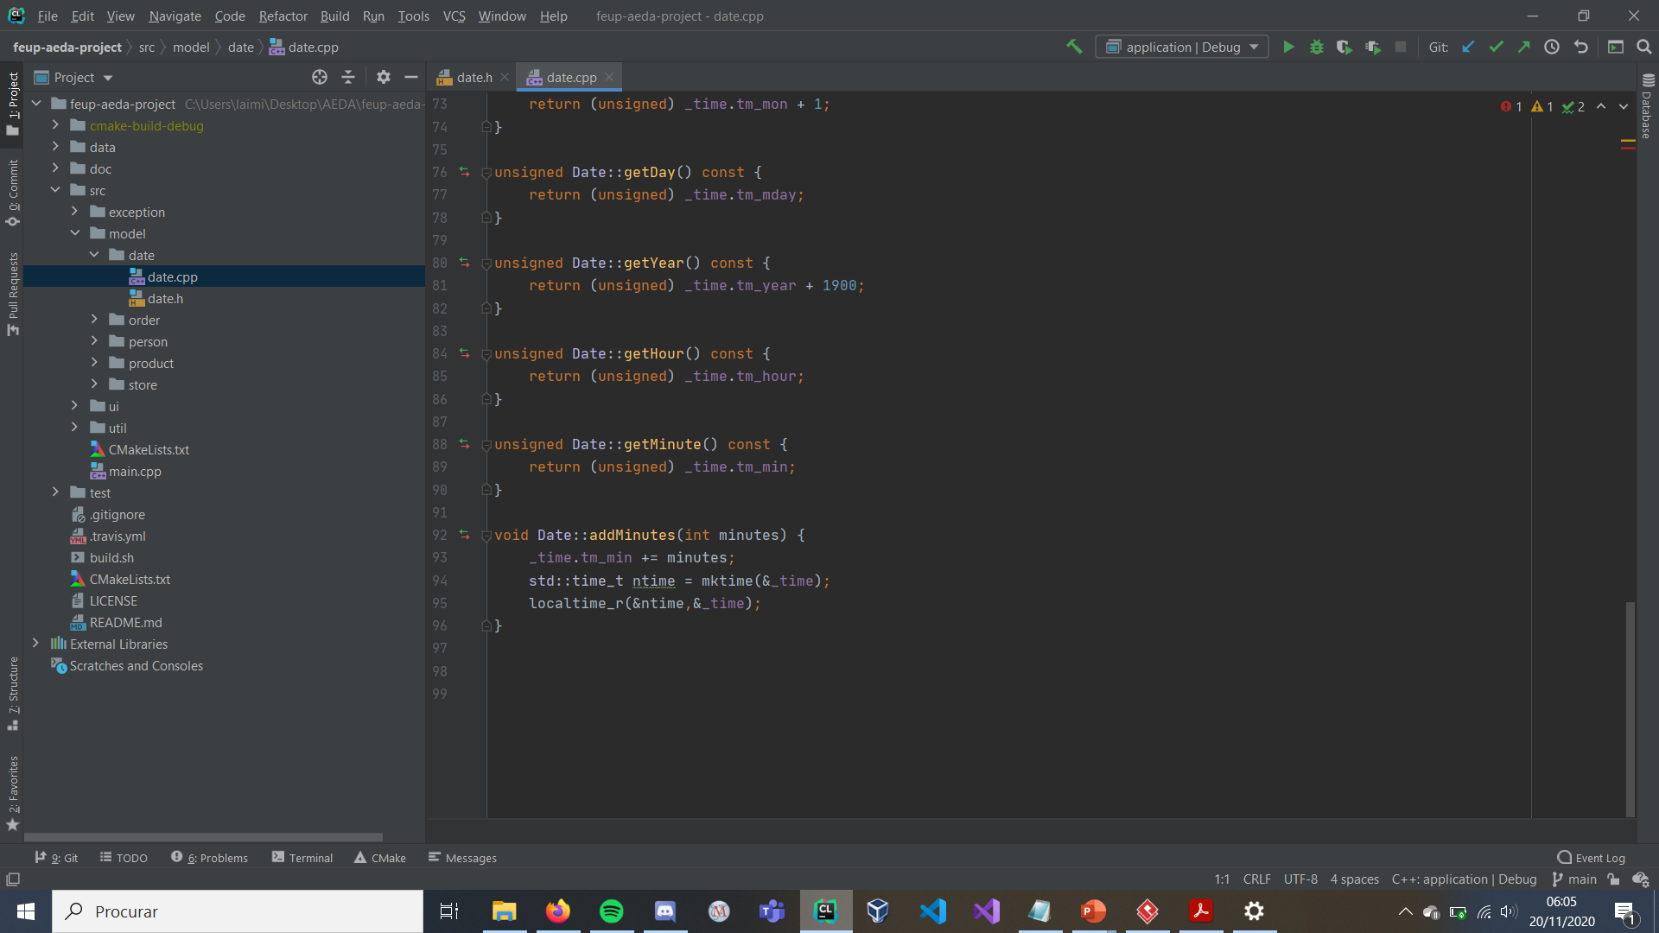
Outras funcionalidades
Outras funcionalidades:
Classe date – foto da struct e addMinute
Sistema de login na interface
COMPLETAS
Sistema de login na interface
12

Slide 13
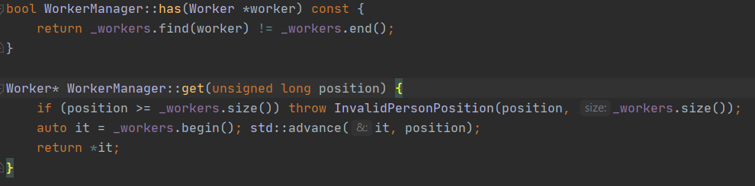
Pesquisa
Listagem
Pesquisa e listagem
Has e getters dos manager
FUNÇÔES DE LISTAGEM
13

Slide 14
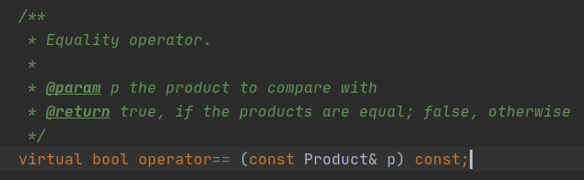
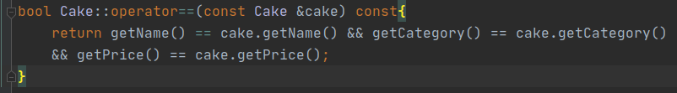
Funcionalidade destaque
Polimorfismo e Herança entre as classes Product, Bread e Cake
14

Slide 15
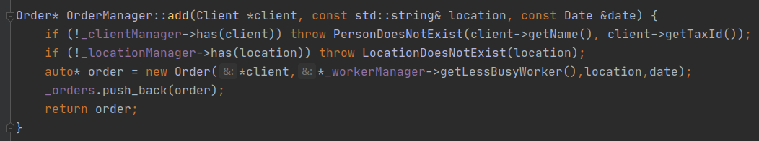
Principais dificuldades
Dificuldade de acesso às outras classes a partir da classe Order. Para resolver, criámos Managers para as classes interagirem mais facilmente umas com as outras.
15

Slide 16
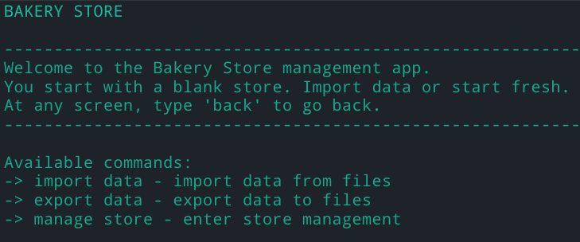
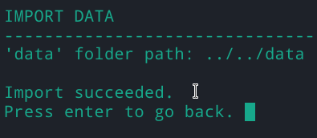
Exemplos de execução
16

Slide 17
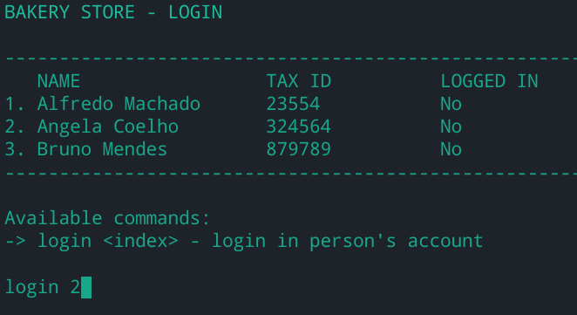
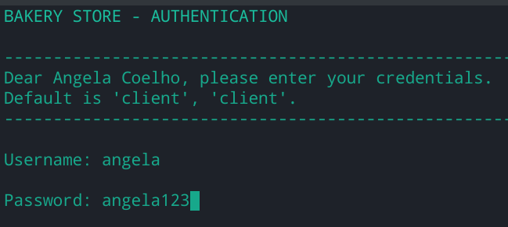
Exemplos de execução
17

Slide 18
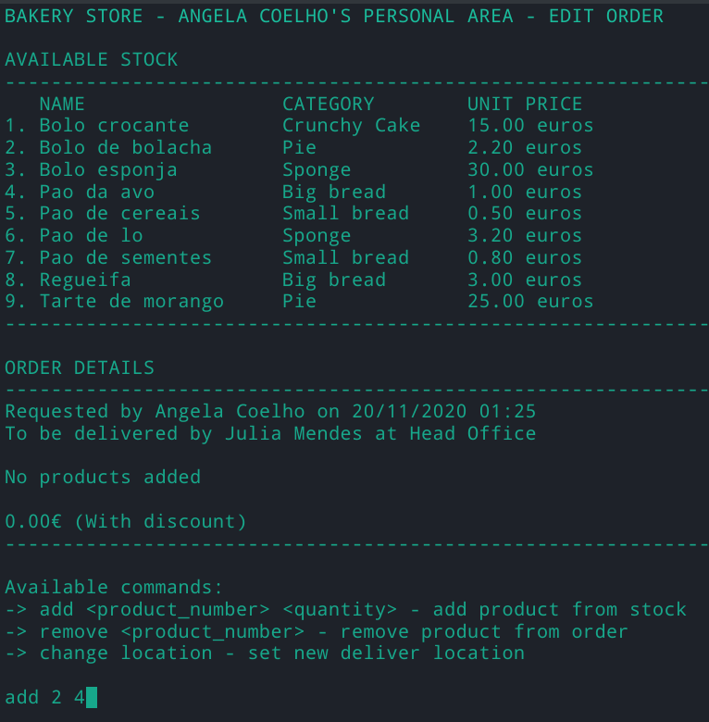
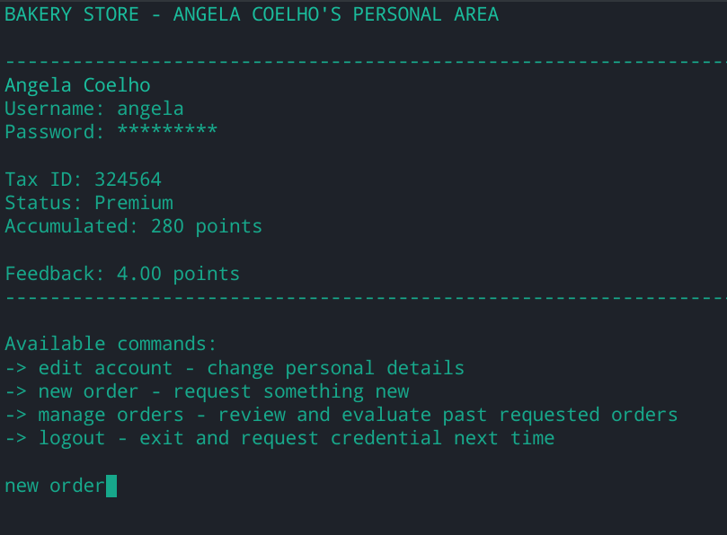
Exemplos de execução
18

Slide 19
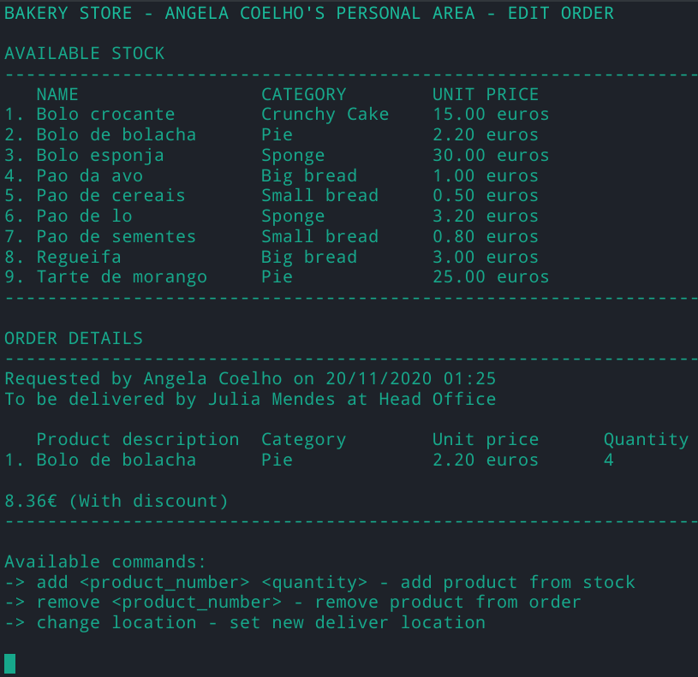
Exemplos de execução
19

